Slide 1
BrightnessMonitor von Steffen Exler s0556166 & Samuel Erb s0556350
Verteielte Sonnenzeit messen

Slide 2
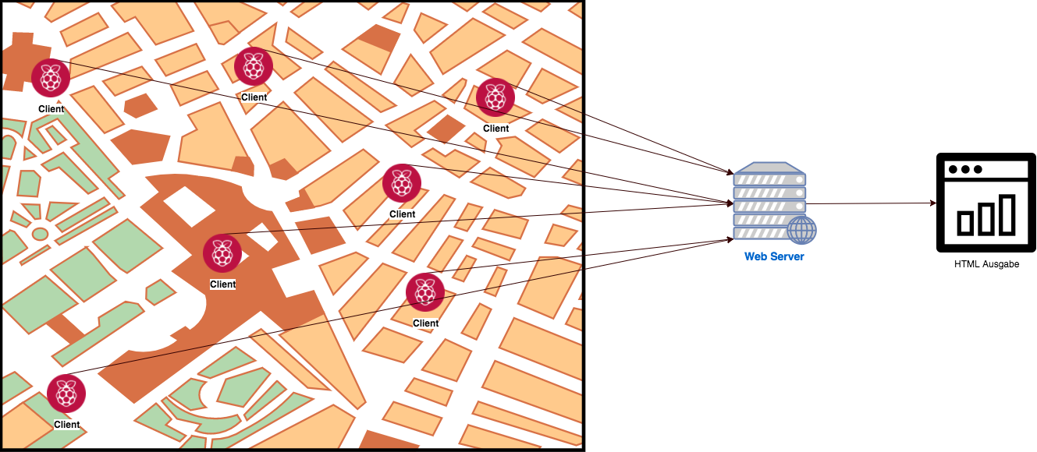
Idee & Umsetzung
Notes:
Einführung Samuel
Begrüßung
Frühlingsbeginn Wetter sehr wechselhaft
Hab mir Frage gestellt wie viele Sonnenstunden der Tag an einen bestimmten Standort hatte
Verschiedene Anwendungsbereiche: Landwirtschaft → Optimierung Pflanzzeiten
Medizin → Vitamin D
Ursprüngliche Idee:
Erfassung der exakten Sonnenstunden an mehreren Standorten, zum Vergleich der Daten
Dazu Erfassung verschiedener Helligkeitszustände: Sonne, Wolken mit verminderter Wolkendichte, Wolken mit verstärkter Wolkendichte, Dunkel
Kombiniert man diese mit nun mit der jeweiligen Zeitdauer könnte man die Sonnenstunden berechnen.
Um diese Aufgabe zu bewerkstelligen trugen wir alle benötigten Formeln zusammen
Jedoch gaben die von uns gewählten Messgeräte keine Auskunft über physikalischen Einheiten → LUX
Die hier für die Berechnung mit den Formeln benötigt werden
Messung der Helligkeitswerte mit Hilfe eines Photowiderstandes, eines Kondensators und des Raspberry Pi‘s
Es wird die Dauer gemessen die der Kondensator braucht um aufzuladen
Diese Zeit kann benutzt werden um Rückschlüsse über die derzeitige Helligkeit zu liefern
Aufgrund der ungenauen Messergebnisse verwarfen wir unsere ursprüngliche Idee
Umgesetzt wurde:
Programm im Server-Client Verbund
Client misst Lichtintensität im 5 Sekunden Intervall
Schickt Daten alle 5 Minuten zum Server
Da wir nur Werte gebrauchen können die gemessen werden währen die Sonne scheint → Steffen erläutern
Formel gefunden die anhand des Standortes die Sonnenaufgangs- sowie Sonnenuntergangszeit zu berechnet

Slide 3
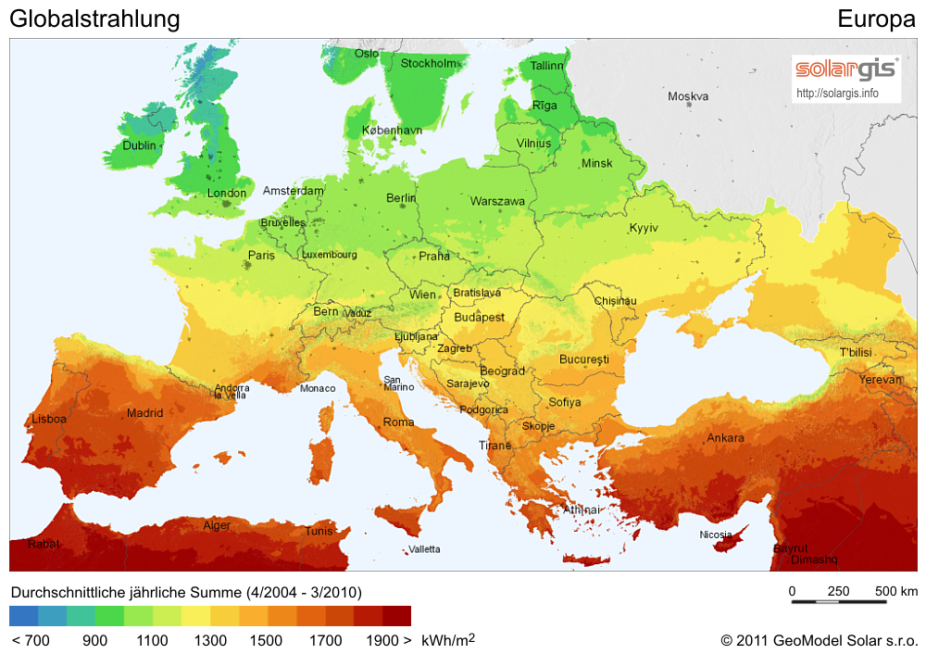
Bildquelle: https://de.wikipedia.org/wiki/Globalstrahlung
Notes:
Einführung Samuel
Begrüßung
Frühlingsbeginn Wetter sehr wechselhaft
Hab mir Frage gestellt wie viele Sonnenstunden der Tag an einen bestimmten Standort hatte
Verschiedene Anwendungsbereiche: Landwirtschaft → Optimierung Pflanzzeiten
Medizin → Vitamin D
Ursprüngliche Idee:
Erfassung der exakten Sonnenstunden an mehreren Standorten, zum Vergleich der Daten
Dazu Erfassung verschiedener Helligkeitszustände: Sonne, Wolken mit verminderter Wolkendichte, Wolken mit verstärkter Wolkendichte, Dunkel
Kombiniert man diese mit nun mit der jeweiligen Zeitdauer könnte man die Sonnenstunden berechnen.
Um diese Aufgabe zu bewerkstelligen trugen wir alle benötigten Formeln zusammen
Jedoch gaben die von uns gewählten Messgeräte keine Auskunft über physikalischen Einheiten → LUX
Die hier für die Berechnung mit den Formeln benötigt werden
Messung der Helligkeitswerte mit Hilfe eines Photowiderstandes, eines Kondensators und des Raspberry Pi‘s
Es wird die Dauer gemessen die der Kondensator braucht um aufzuladen
Diese Zeit kann benutzt werden um Rückschlüsse über die derzeitige Helligkeit zu liefern
Aufgrund der ungenauen Messergebnisse verwarfen wir unsere ursprüngliche Idee
Umgesetzt wurde:
Programm im Server-Client Verbund
Client misst Lichtintensität im 5 Sekunden Intervall
Schickt Daten alle 5 Minuten zum Server
Da wir nur Werte gebrauchen können die gemessen werden währen die Sonne scheint → Steffen erläutern
Formel gefunden die anhand des Standortes die Sonnenaufgangs- sowie Sonnenuntergangszeit zu berechnet

Slide 4
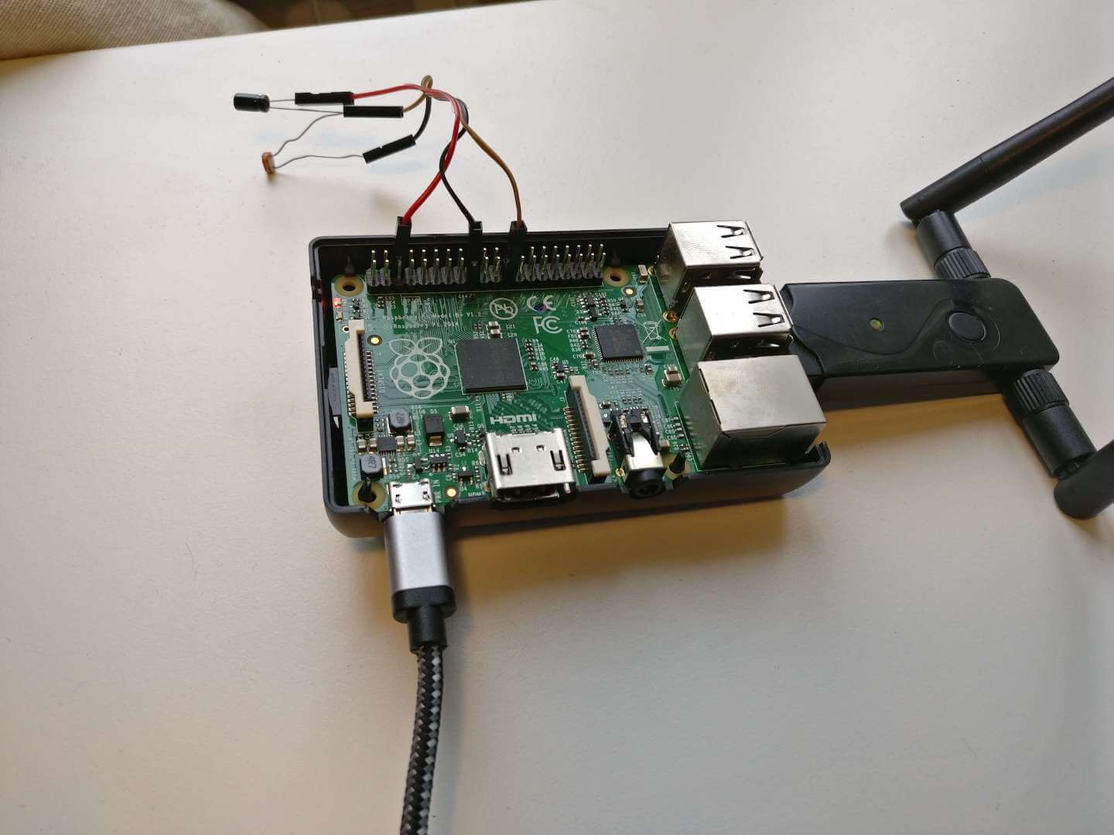
Client – Raspberry Pi mit LDR Sensor
Notes:
Einführung Samuel
Begrüßung
Frühlingsbeginn Wetter sehr wechselhaft
Hab mir Frage gestellt wie viele Sonnenstunden der Tag an einen bestimmten Standort hatte
Verschiedene Anwendungsbereiche: Landwirtschaft → Optimierung Pflanzzeiten
Medizin → Vitamin D
Ursprüngliche Idee:
Erfassung der exakten Sonnenstunden an mehreren Standorten, zum Vergleich der Daten
Dazu Erfassung verschiedener Helligkeitszustände: Sonne, Wolken mit verminderter Wolkendichte, Wolken mit verstärkter Wolkendichte, Dunkel
Kombiniert man diese mit nun mit der jeweiligen Zeitdauer könnte man die Sonnenstunden berechnen.
Um diese Aufgabe zu bewerkstelligen trugen wir alle benötigten Formeln zusammen
Jedoch gaben die von uns gewählten Messgeräte keine Auskunft über physikalischen Einheiten → LUX
Die hier für die Berechnung mit den Formeln benötigt werden
Messung der Helligkeitswerte mit Hilfe eines Photowiderstandes, eines Kondensators und des Raspberry Pi‘s
Es wird die Dauer gemessen die der Kondensator braucht um aufzuladen
Diese Zeit kann benutzt werden um Rückschlüsse über die derzeitige Helligkeit zu liefern
Aufgrund der ungenauen Messergebnisse verwarfen wir unsere ursprüngliche Idee
Umgesetzt wurde:
Programm im Server-Client Verbund
Client misst Lichtintensität im 5 Sekunden Intervall
Schickt Daten alle 5 Minuten zum Server
Da wir nur Werte gebrauchen können die gemessen werden währen die Sonne scheint → Steffen erläutern
Formel gefunden die anhand des Standortes die Sonnenaufgangs- sowie Sonnenuntergangszeit zu berechnet

Slide 5
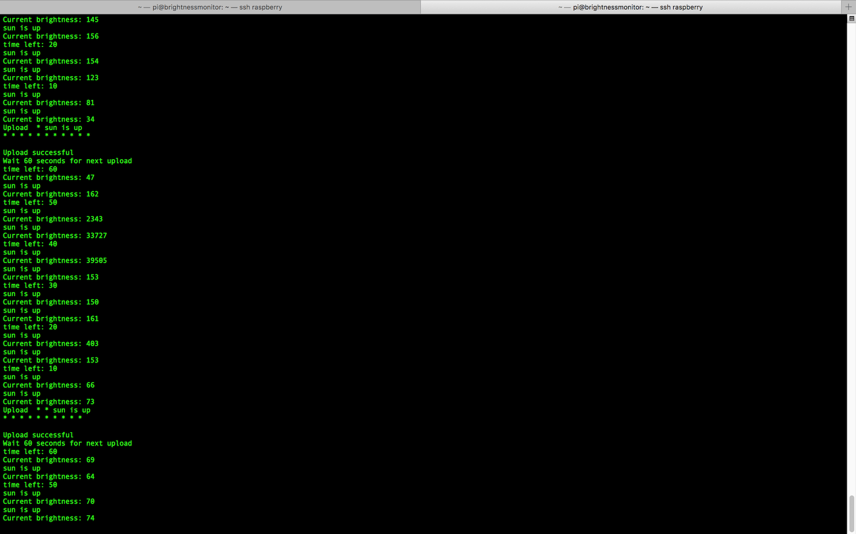
Client – Terminal Ausgabe
Notes:
Einführung Samuel
Begrüßung
Frühlingsbeginn Wetter sehr wechselhaft
Hab mir Frage gestellt wie viele Sonnenstunden der Tag an einen bestimmten Standort hatte
Verschiedene Anwendungsbereiche: Landwirtschaft → Optimierung Pflanzzeiten
Medizin → Vitamin D
Ursprüngliche Idee:
Erfassung der exakten Sonnenstunden an mehreren Standorten, zum Vergleich der Daten
Dazu Erfassung verschiedener Helligkeitszustände: Sonne, Wolken mit verminderter Wolkendichte, Wolken mit verstärkter Wolkendichte, Dunkel
Kombiniert man diese mit nun mit der jeweiligen Zeitdauer könnte man die Sonnenstunden berechnen.
Um diese Aufgabe zu bewerkstelligen trugen wir alle benötigten Formeln zusammen
Jedoch gaben die von uns gewählten Messgeräte keine Auskunft über physikalischen Einheiten → LUX
Die hier für die Berechnung mit den Formeln benötigt werden
Messung der Helligkeitswerte mit Hilfe eines Photowiderstandes, eines Kondensators und des Raspberry Pi‘s
Es wird die Dauer gemessen die der Kondensator braucht um aufzuladen
Diese Zeit kann benutzt werden um Rückschlüsse über die derzeitige Helligkeit zu liefern
Aufgrund der ungenauen Messergebnisse verwarfen wir unsere ursprüngliche Idee
Umgesetzt wurde:
Programm im Server-Client Verbund
Client misst Lichtintensität im 5 Sekunden Intervall
Schickt Daten alle 5 Minuten zum Server
Da wir nur Werte gebrauchen können die gemessen werden währen die Sonne scheint → Steffen erläutern
Formel gefunden die anhand des Standortes die Sonnenaufgangs- sowie Sonnenuntergangszeit zu berechnet

Slide 6
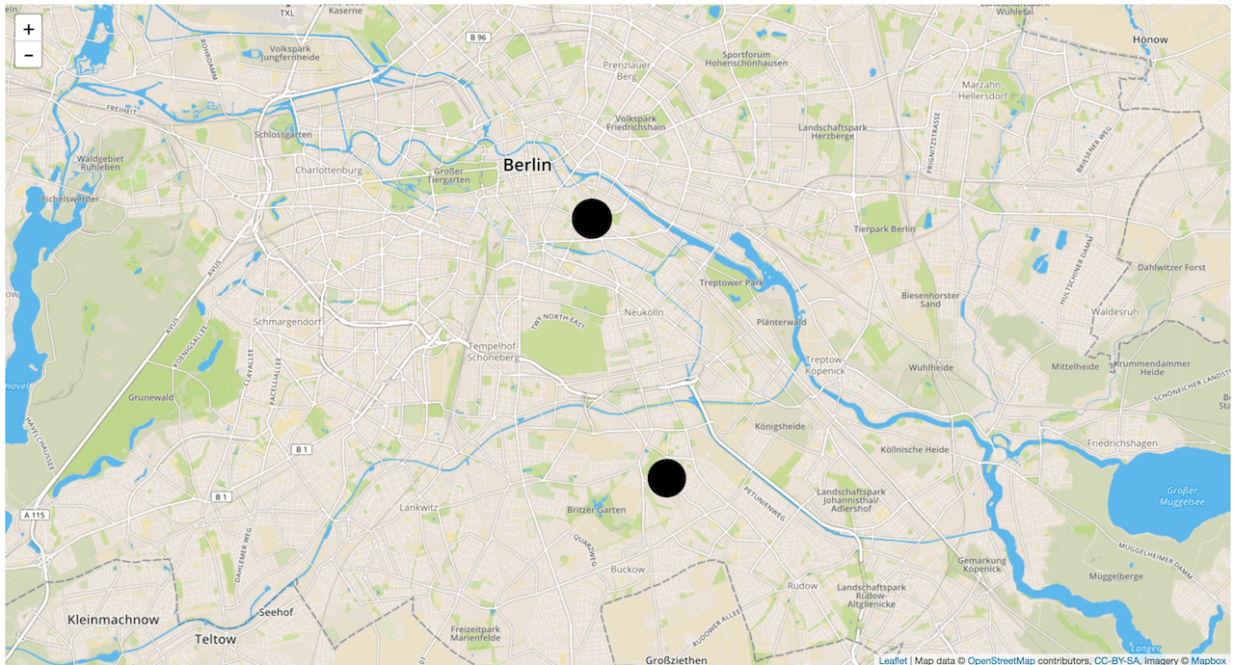
Website – Ausgabe https://infinite-crag-79176.herokuapp.com/
Notes:
Ziel
Umgesetzt wurde:
Ausgabe des Servers
Bestandteile
API
Pages
Datenbank
Hosting
Probleme
Datenbank
API

Slide 7
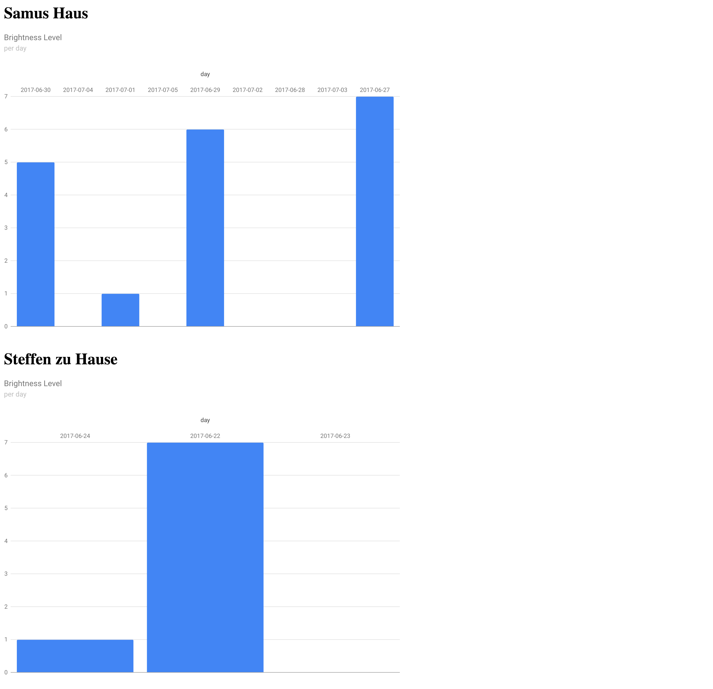
Auswertung

Slide 8
Links
Website: https://infinite-crag-79176.herokuapp.com/
Online Dokumentation: http://brightness-monitor-docs.readthedocs.io/de/latest/
Online Dokumentation: https://brightnessmonitor.github.io/
Quellcode:
Client: https://github.com/BrightnessMonitor/BrightnessMonitorClient
Server: https://github.com/BrightnessMonitor/BrightnessMonitorWeb
Dokumentation: https://github.com/BrightnessMonitor/BrightnessMonitor.github.io

